Slide 1

计算机事业单位
计算机网络

Slide 2
计算机网络是利用通信设备和网络软件，把地理位置分散且功能独立的多台计算机（或其他智能设备）以相互共享资源和进行信息传递为目的连接起来的一个系统。
网络的功能组成：通信子网（通信）、资源子网（数据处理）。
计算机组网的目的：数据通信、资源共享、实现分布式信息处理、提高计算机系统的可靠性和可用性。
计算机网络有多种不同的类型，分类的方法也很多。例如，按使用的传输介质可分为有线网和无线网；按网络的使用性质可分为公用网和专用网；更多的情况下，人们按网络所覆的地域范围把计算机网络分为：
局域网（ＬＡＮ）、城域网（MAN）、广域网（WAN）

Slide 3
网络的工作模式
网络应用中，网络中的计算机可以扮演不同的角色。从共享资源的角度来看，提供共享资源（如数据文件、磁盘空间、打印机、处理器等）的计算机是服务器，使用服务器资源的计算机是工作站（客户机）。每一台联网的计算机，其“身份”或者是工作站（客户机），或者是服务器，或者两种身份兼而有之。
计算机网络有两种基本的工作模式：对等网络、基于服务器的网络。
对等模式的特点是网络中的每台计算机既可以作为工作站也可以作为服务器，即每一台计算机都能既充当服务的请求者，又充当服务的提供者，这种情况以局域网居多。
客户／服务器模式的特点是，网络中每一台计算机都扮演着固定的角色，要么是服务器，要么是客户机。

Slide 4
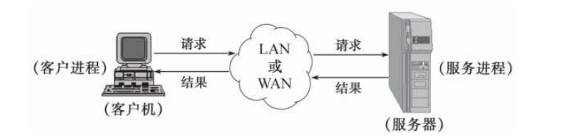
基于服务器的网络工作的过程：客户机向服务器提出请求（例如访问某个网页），服务器响应该请求，完成相应的处理（找到该网页），并将结果返回给客户机（将该网页下传给客户机）。

Slide 5
按传输介质分为
有线网络
分为双绞线网络、同轴电缆网络、光纤网络、光纤同轴混合网络等。
无线网络
分为无线电、微波、红外等。
双绞线：两根相互绝缘的铜线并排放在一起，绞合而成，目的是减少相邻导线的电磁干扰
直通线与交叉线
●直通线:是指线缆两端的线序排列完全相同的网线(两端全部使用T568A,或者两端全部使用T568B)
●交叉线:是指线缆两端的线序一端按照T568A标准连接,另一端按照T568B标准连接。

Slide 6
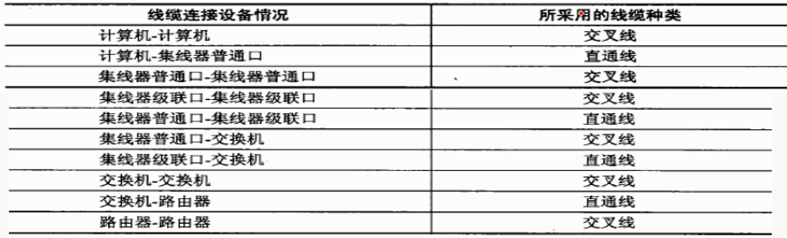
常见的网络服务：文件服务、打印服务、应用服务、消息服务。

Slide 7
局域网的特性的三个要素：(就是性能好吧)
1、传输媒体(Transmission Medium) 也称传输介质或传输媒介，它就是数据传输 系统中在发送器和接收器之间的物理通路。它可分为两大类，即导向传输媒体和非导向传 输媒体。在导向传输媒体中，电磁波被导向沿着固体媒体（铜线或光纤）传播，而非导向 传输媒体就是指自由空间，在非导向传输媒体中电磁波的传输常称为无线传播。
2、拓扑结构（Topological Structure ）计算机网络的拓扑结构是把网络中的计 算机和通信设备抽象为一个点，把传输介质抽象为一条线，由点和线组成的几何图形就是 计算机网络的拓扑结构。网络的拓扑结构：分为逻辑拓扑和物理拓扑结构这里讲物理拓扑 结构。
3 、媒体访问控制方法(IEEE802.3 局域网协议等)俗称协议，是各个协议和一个协 议的集合。（CSMA/CS,Token Ring,Token Bus）

Slide 8
网络操作系统：
网络操作系统（NOS）是指运行在服务器上的、提供网络资源共享功能并负责管理整个网络的一种操作系统，有时也把它称之为服务器操作系统。与工作站上运行的普通操作系统不同，网络操作系统的目标是使网络相关特性最佳。例如，它可支持许多客户机同时发出服务请求并快速作出响应，能协调资源的分配与共享，具有管理、监测与记录客户机的操作，有很强的数据保护和错误处理能力等。
目前使用的网络操作系统主要有三类：一是微软公司的Windows 系统服务器版，如 Windows NT Server、Windows 2000 Server ，以及最新的Windows Server 2003 R2 等，一般用在中低档服务器中；二是由AT＆T和SCO公司推出的UNIX 系统，如UNIX SVR4.2 等，它们的稳定性和安全性好，可用于大型的网站或大型的企、事业单位网络中；三是一种新型的网络操作系统LINUX，其最大特点是源代码开放，可以免费得到许多应用软件，目前也获得了很好的应用。

Slide 9
网络设备
网卡
又称网络适配器。用于计算机和网络电缆之间的物理连接网卡完成物理层和数据链路层的大部分功能。
每块网卡都有一个唯一的地址,称为MAC地址或物理地址,采用十六进制数表示,共六个字节(48位)。前三个字节是厂家编码,后三个字节由各厂家自行指派。
中继器( Repeater)
是工作在物理层设备。适用于完全相同的两类网络的互连,主要功能是通过对数据信号的复制、整形、放大再发送,来扩大网络传输的距离。

Slide 10
集线器
具有中继器的功能,区别在于集线器能够提供多端口服务,也称多口中继器。集线器是物理层设备。
集线器不具备交换机所具有的MAC地址表,所以它发送数据时是没有针对性的,而是采用广播方式发送。
交换机
也称多端口网桥,工作在数据链路层,能够识别帧的内容交换机在同一时刻可进行多个端口对之间的数据传输。每一端口都可视为独立的网段,连接在其上的网络设备独自享有全部的带宽,无须同其他设备竞争使用。

Slide 11
路由器
路由器是网络层的互联设备,用于连接多个逻辑上分开的网络,所谓逻辑网络就是拥有独立网络地址的网络。
路由器的工作就是为经过路由器的每个数据帧寻找一条最佳传输路径,并将该数据帧有效地传送到目的站点。

Slide 12
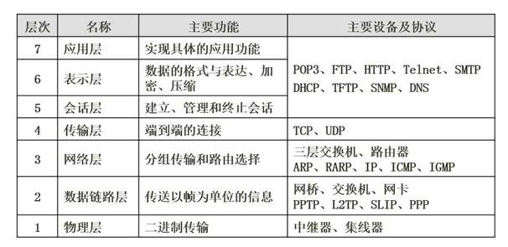
计算机网络协议
OSI七层模型

Slide 13
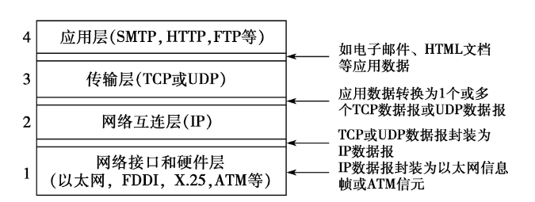

Slide 14

总线型
总线型的代表局域网是以太网，网络中所有节点都通过以太网卡连接到网络中，实现相互间的通信。
优点：费用较低，易于扩展，线路的利用率高
缺点：可靠性不高，维护困难，传输效率低

Slide 15
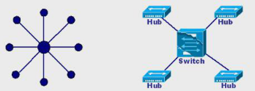
星型的代表就是我们现在常用的网络
优点：可靠性高，方便管理，易于扩展，传输效率高
缺点：成本高，中心节点需要很高的可靠性和冗余度

Slide 16
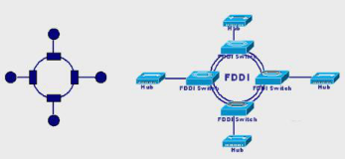
环型
环行的代表是光纤分布式数字接口网（FDDI）
优点：令牌控制，没有线路竞争，实时性强，传输控制容易
缺点：维护困难，可靠性不高（解决办法，双环形）

Slide 17
网状
优点：可靠性高，易于扩充，组网灵活
缺点：费用高，结构复杂，维护困难
树型
优点：成本低，易于扩充，管理较方便，故障隔离较容易。
缺点：根节点依赖性大，如发生故障，则全网不能正常工作。

Slide 18
IPV4
Ip地址的结构和类别
IP地址是由32位二进制数，即4个字节组成，由网络号和主机号两个字段组成。
网络号的数目决定了可以分配的网络数2^{n}
主机号的数目决定了网络中最大主机个数2^{m}-2
特殊IP地址
IP定义了一套特殊地址格式,称为保留地址
(1)网络地址。主机号全0表示网络地址
(2)广播地址。主机号全1表示广播地址
(3)子网掩码。网络号部分全为1,主机号部分全为0;用于计算网络地址用(只需将IP地址和子网掩码做与操作,就可得到网络地址)

Slide 19
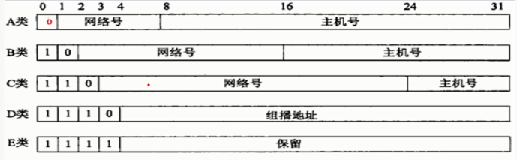

Slide 20
子网掩码的概述及作用
1、子网掩码是一个应用于TCP/IP网络的32位二进制值，每节8位，必须结合IP地址对应使用。
2、子网掩码32位都与IP地址32位对应，如果某位是网络地址，则子网掩码为1，否则为0。
3、子网掩码可以通过与IP地址“与”计算，分离出IP地址中的网络地址和主机地址，用于判断该IP地址是在局域网上，还是在广域网上。
4、子网掩码一般用于将网络进一步划分为若干子网，以避免主机过多而拥堵或过少而IP浪费。
为什么要使用子网掩码？
因为两台计算机要通讯，首先要判断是否处于同一个广播域内，即网络地址是否相同。如果网络地址相同，表明接受方在本网络上，那么可以把数据包直接发送到目标主机，否则就需要路由网关将数据包转发送到目的地。

Slide 21
将B类IP地址172.168.0.0划分成31个子网,子网掩码为多少?
将B类P地址168.172.0.0划分成若干子网,每个子网内有主机800台,子网掩码为多少?
把网络117.15.32.0/23划分为117.15.32.0/27,得到的子网是()个,每个子网中可使用的主机地址是()个
A.4 B8 C.16 D.32
A.30 B.31 C.32 D34

Slide 22
分配给某公司网络的地址块是210.115.192.0/20,该网络可以被划分为()个C类子网
A.4
B.8
C.16
D,32
在Internet网中，某计算机的IP地址是 11001010.01100000.00101100.01011000 ，请回答下列问题：
(1)．用十进制数表示上述IP地址？
(2)．该IP地址是属于A类，B类，还是C类地址？
(3)．写出该IP地址在没有划分子网时的子网掩码？
(4)．写出该IP地址在没有划分子网时计算机的主机号？
(5)．将该IP地址划分为四个子网，写出子网掩码？

Slide 23
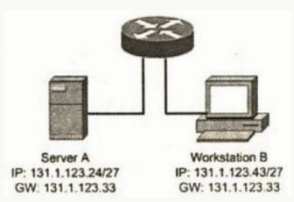
参见下图的网络配置,发现工作站B无法与服务器A通信什么故障影响了两者互通?()
A.服务器A的P地址是广播地址
B.工作站B的IP地址是网络地址
C.工作站B与网关不属于同一子网
D.服务器A与网关不属于同一子网

Slide 24
分配给某公司网络的地址块是202.17.192.0/20,该网络被划分为()个C类子网,不属于该公司网络的子网地址是()
A 4 B8 C.16 D.32
A.202.17.203.0 B.202.17.205.0
C.202.17.207.0 D.202.17.213.0

